Slide 1
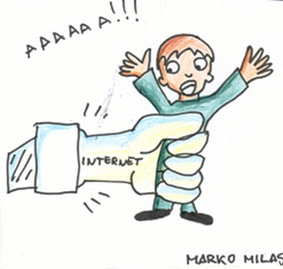
E - nasilje

Slide 2
video

Slide 3
Elektroničko nasilje = cyberbulling
obuhvaća situacije u kojima je dijete ili mlada osoba izloženo napadu drugog djeteta, tinejdžera ili grupe djece, putem interneta ili mobilnog telefona.
Međuvršnjačko maloljetničko nasilje putem interneta uključuje poticanje grupne mržnje, napade na privatnost, uznemiravanje, uhođenje, vrijeđanje, nesavjestan pristup štetnim sadržajima te širenje nasilnih i uvredljivih komentara. Može uključivati slanje okrutnih, zlobnih, katkad i prijetećih poruka, kao i kreiranje internetskih stranica koje sadrže priče, crteže, slike i šale na račun vršnjaka.

Slide 4
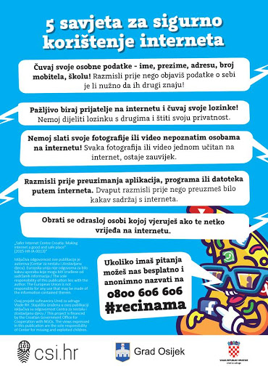
Jesi li i ti ikada bio žrtva e-nasilja?
Anketa
Što napraviti?

Slide 5
Prijava e-nasilja
RED BUTTON online prijava zlostavljanja djeteta
CSI.HR – Centar za sigurniji internet

Slide 6
Križaljka e-nasilje

Slide 7
netica
https://www.netica.hr/
petzanet

Slide 8
Riješimo kviz
ŠTO SMIJEMO DIJELITI NA INTERNETU

Slide 9
Internetski bonton
Zadatak:
Pretraži Internet na koji način se kaže za internetski bonton na engleskom jeziku.

Slide 10
Digitalni tragovi
Digitalni tragovi predstavljaju niz podataka koje ostavljamo svaki put kad se koristimo internetom.
Tragovi koje ostavljamo odnose se na mrežne stranice koje posjećujemo, elektroničku poštu koju šaljemo, videozapise koje stavljamo na mrežu, online igre koje igramo, informacije koje pretražujemo itd.
Zadatak
Istraži koje informacije možeš naći upisivanjem svojeg imena na internetu.

Slide 11
pozitivni i negativni digitalni trag
razvrstaj

Slide 12
IGRA DIGITALNI TRAGOvi (ako ostane vremena)

Slide 13
SAMOPROCJENA

